Slide 1
Hvordan kan Kirka vår være et godt styringsverktøy for rådene?
Borg bispedømmeråd
24.September

Slide 2

Agenda
Bakgrunn og litt om Kirka vår
Hva skjer nå framover?
Hvordan kan du bruke Kirka vår som styringsverktøy?
Demonstrasjon av verktøyet
6 trinn for arbeid denne høsten
Til sist litt om strategisk planlegging

Slide 3

Bakgrunn og motivasjon for Kirka vår- Helhetlig plan
1. Ønske om å samle alle sektorplaner i en felles plan for menigheten
Fordi: Erfaringen er at planer blir vedtatt- men blir liggende, og i liten grad blir sett i sammenheng med andre planer
Alle har trosopplæringsplan, mange har plan for diakoni og kirkemusikk. Omtrent halvparten av menighetene i Borg har en særskilt strategiplan
2. Bedre tilgang for flere til årsstatistikk: «Hun som var glad i tall har slutta, så hvor finner vi dem da?»

Slide 4
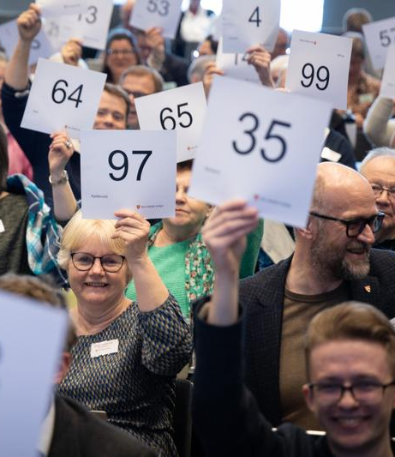
Så derfor bestemte noen seg for at noe må gjøres!
Kirkerådet 2019:
Vedtar å lage et digitalt verktøy som samler alt dette ett sted. Og som kan være en hjelp i det strategiske arbeidet!
Kirkemøtet 2021
Mener dette dekker et reelt behov
Vedtar at verktøyet skal bestå av tre deler:
Automatisk innhentet informasjon
Menighetens egne vurderinger og prioriteringer og vedtatte planer
Aktivitetsplan (ikke kalender)

Slide 5

«Kirka vår» er 2 ting:
Et digitalt verktøy for oversikt over
soknets statistikk, planer og aktiviteter.
En hjelp til å starte en prosess
Herfra..
til….
Hit!

Slide 6

Nytt i 2025- Man må bruke Kirka vår i KUL-arbeidet
Planverktøy for Trosopplæring stengt.
Fra 1.2.2026 skal kirka vår brukes til å rapportere på KUL-aktiviteter. Før den tid bør alle menighetens KUL-aktiviteter pluss skole-kirke-barnehage samarbeid og kontinuerlig arbeid registreres i Kirka vår.
Ny tilskuddsforvaltning vedtatt, aktivitetsbasert. Baserer seg på Kirka vår. Diakoni skal rapportere fra 2026

Slide 7

Mål for høsten 2025
Alle sokn bør ha registrert KUL aktiviteter og skole-kirke-barnehagesamarbeid innen 30.11.25.
Alle ledere bør ha satt seg inn i hvordan Kirka vår kan være en støtte eller verktøy i det strategiske arbeidet i soknet.
Alle ansatte som jobber med KUL må være logget inn og vite hvordan man registrerer og rapporterer på aktiviteter i Kirka vår.
Alle ansatte skal ha tilgang og ha gjort seg kjent

Slide 8

Opplæring og veileding høsten 2025
Fire ulike webinarer i høst og ett i januar:
Onsdag 24.09.kl. 18.00: Webinar om Kirka vår for valgte rådsmedlemmer i kirken.
Torsdag 25.9.25 KL 09.00: Webinar om Kirka vår for ledere i lokalkirken.
Onsdag 15.oktober kl. 09.00: Webinar om Kirka vår som verktøy for Kirkelig undervisning og læring.
Torsdag 13.11.25 kl. 09.00: Webinar om Kirka vår og rapportering og registrering av aktiviteter.
Torsdag 8.1.26 kl. 13.00: Webinar rapportering.
Videre tilbyr vi fysisk veiledning med rådgivere fra sekretariatet i bdr

Slide 9
Status på bruk i dag
Når var menighetene sist inne og gjorde endringer i Kirka vår:
August 2025: 18 sokn
Juni og juli 2025: 20 sokn
April og mai 2025: 12 sokn
Jan, feb og mars 2025: 8 sokn
2024: 14 sokn
2023: 11 sokn
Ikke gjort noe: 20 sokn

Slide 10
Status fortsatt
Hvor mange har opprettet en planperiode der 2025 inngår: 39 sokn
Hvor mange sokn har lagt inn en beskrivelse av menigheten? 33 sokn
Hvor mange sokn har lagt inn satsinger? 31 sokn
Konklusjon: Det ser ut til at om lag 30% av soknene har kommet i gang med en viss aktiv bruk av Kirka vår

Slide 11

Roller og ansvar:
Menighetsrådet vedtar og eier alle planer.
Utøvende ansvar: Ofte en daglig leder eller kirkeverge. Leder prosessen med å ta i bruk «Kirka vår», eller utpeker ansvarlig.
Alle ansatte: Bidrar med kunnskap
Prost: Strategisk nøkkelrolle, prioriterer presteressurser, samhandler med kirkeverger, sitter i fellesråd, er biskopens forlengede arm
Biskop: Bruker verktøyet i samspill, tilsyn og visitaser.
Bispedømmets sekretariat: Ansvar for veiledning av menigheter

Slide 12
Styringsverktøy for rådsmedlemmer
Oversikt over aktiviteter
Alle planer ett sted
Følge opp og koble satsinger med aktiviteter
Vite hvordan virksomheten går- du eier tallene
Ramme for samtaler med ansatte

Slide 13
Knytt aktiviteter til satsinger
Vi har lyst til mye!
Men kan ikke gjøre alt.
Da må det prioriteres
Og da må vi vite hva vi vil satse på-
I Kirka vår kan dere koble aktivitetene til satsinger
De aktivitetene som ikke kan knyttes til en satsing bør man ta en ekstra titt på
Kanskje er de verdt å holde på med likevel
Eller kanskje de bør kuttes ut

Slide 14
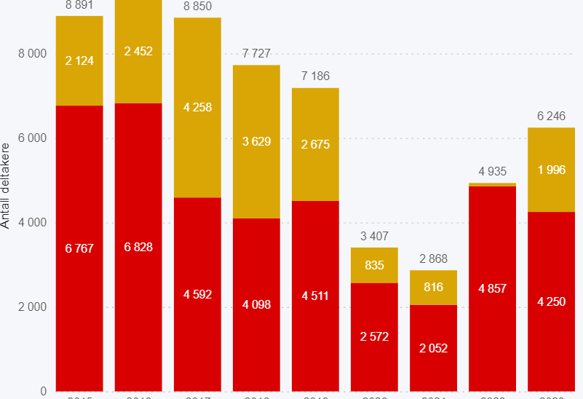
Du eier tallene

Slide 15
Ramme for ansattes besøk i menighetsrådet
Kirkeordningens §12 sjette ledd:
Menighetsrådet er pliktig til å innby «minst en gang i året de ansatte i soknet til å ta del i drøftelser om menighetsforholdene og de oppgaver som foreligger»
Hvordan få dette til å bli konstruktive og gode møter?
Ved å bruke Kirka vår kan rådet:
-Være forberedt på resultater, aktiviteter og satsinger på feltet.
-Ikke være overlatt til den ansattes fremstilling, men kunne være en strategisk, inspirerende og utfordrende samtalepartner

Slide 16

Hvordan gikk det? Evalueringer tilgjengelig for deg
Under hver aktivitet kan det legges inn evalueringer fortløpende. Alltid tilgjengelig for alle med tilgang
På sikt kan det lages en modul for årsmelding som samler statistikk og evalueringer i en rapport, som så kan bearbeides
Eksempel på evaluering
Aktiviteter (kirken.no)

Slide 17
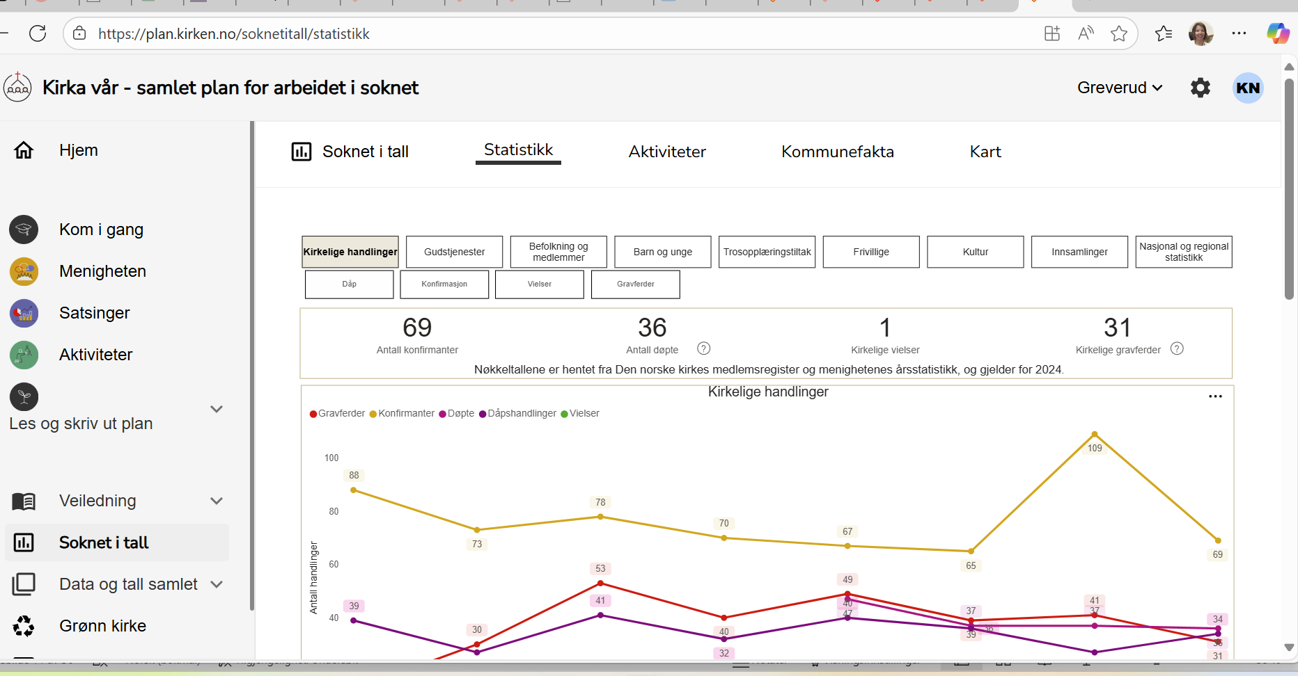
Da må vi rett og slett titte på det:
Kirka vår (kirken.no)
Velg sokn
Greverud
Langhus
Notes:
Soknet i tall: Nøkkeltall som rapporteres til SSB (frist 20.01) vil synes her. Bla igjennom noen av områdene. Vise linkene til nasjonal og regional statistikk, kommunale tall.
Tall for 2023: Blir synlige når sperrefristen oppheves, 15.03
«Hvem vi er og hva vi vil»: Mulig å legge inn en beskrivelse av menigheten. Mer om strategi senere.
«Satsinger»: Samme her Spørsmål: Er der her vedtatte planer skal legge sin? Hvordan importeres trosopplæringsplanen inn?

Slide 18
Spørsmål?

Slide 19

Mulig å bruke verktøyet på tre nivåer:
Teknisk nivå: At man klarer å logge seg inn og lese
Operativt nivå: At man også klarer å legge inn aktiviteter og rapportere/evaluere
Strategisk nivå: At man bruker verktøyet strategisk ved å definere satsinger og koble aktivitet til satsing.

Slide 20
6 trinn for å ta i bruk Kirka vår høsten 2025
1. Logg inn, registrere bruker.
2. Legg inn eksisterende planer.
3. Legg inn satsinger (hvis man har).
4. Sjekk at aktiviteter på KUL og skole-kirke/barnehage er korrekt registrert.
5. Legg til alle andre aktiviteter i menigheten.
6. Hvis man ikke har en samlet plan/strategi: vurder hvordan man kan utvikle en.

Slide 21

Hva betyr «teknisk nivå og operativt nivå»?

Slide 22
Hva er tekniske oppgaver?
Teknisk nivå:
-Klare å logge seg inn
-Kjenne til hvordan Kirka vår er bygget opp
-Kunne finne informasjon som er lagt inn, enten automatisk eller av lokalkirken

Slide 23
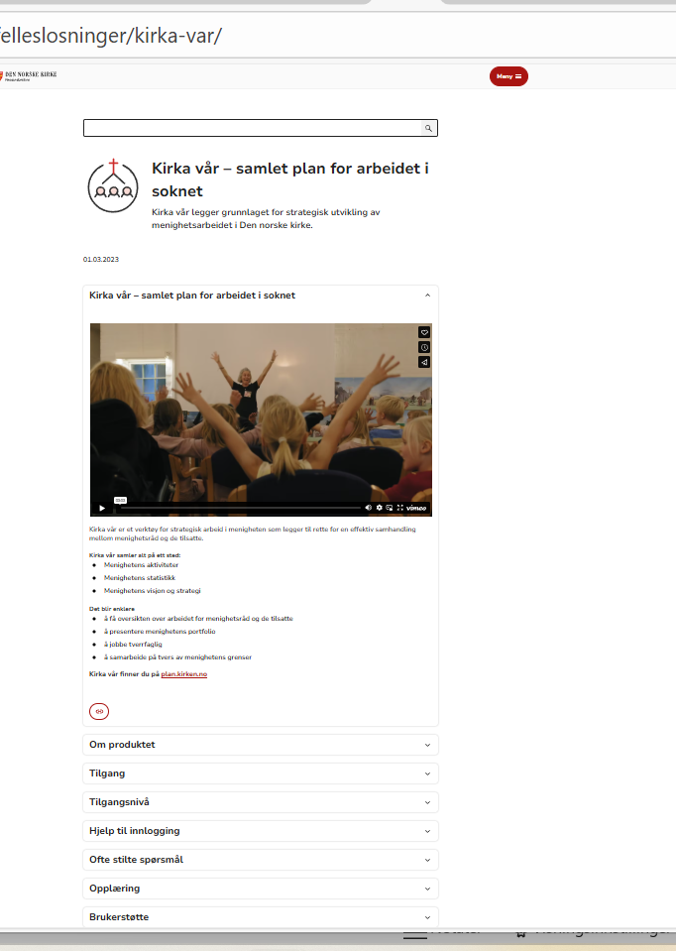
Innlogging
Veiledning til innlogging finnes på kirkens Ressursbank:
Kirka vår – samlet plan for arbeidet i soknet - Ressursbanken, Den norske kirke
Her går vi gjennom veiledningen i korte trekk:

Slide 24
Brukernavn og passord
For å kunne logge inn i Kirka får må du ha en @kirken.no-brukernavn som er koblet til riktig sokn.
De aller fleste tilsatte har et slikt brukernavn. Kirkeverge tildeler nye dette i IDweb
Rådsmedlemmer kan få et brukernavn ved at fellesrådet ved kirkeverge bestiller brukernavn og tilgang.
Første gang du bruker @kirken.no-brukernavnet må du
opprette passord, se ressursbanken.kirken.no/passord
laste ned Microsoft Authenticator app og
autentisere deg med brukernavnet i app'en.

Slide 25
Spesielt for rådsmedlemmer:
Det er for tiden (sept 25) noen utfordringer knyttet til bruk at Kirka vår for rådsmedlemmer:
De må legges inn manuelt
Det er en litt omstendelig vei inn: den innebærer at folkevalgte må bruke Authenticator og sette opp sin bruker innen en gitt tid etter tildeling. Av sikkerhetshensyn kan en slik "ikke aktivert" bruker som opprettes for en folkevalgt ikke være tilgjengelig så veldig lenge.
Se detaljert bruksanvising her: Tilgang til fellesløsninger for ansatte i Den norske kirke - Ressursbanken, Den norske kirke

Slide 26
Spesielt for rådsmedlemmer
Brukeren blir deaktivert hvis:
Hvis det går for lang tid før du logger inn første gang.
Brukeren ikke har logget på en av kirkens fellesløsninger i løpet av det siste halve året (gjelder ikke brukere som fellesrådet/bispedømmekontoret betaler for).

Slide 27
Bugs:
Man får ikke tall på fellesrådsnivå her – jobbes med
Har man sammenslåtte menighetsråd vises ikke soknene samlet
Tungvint tilgang for rådsmedlemmer

Slide 28
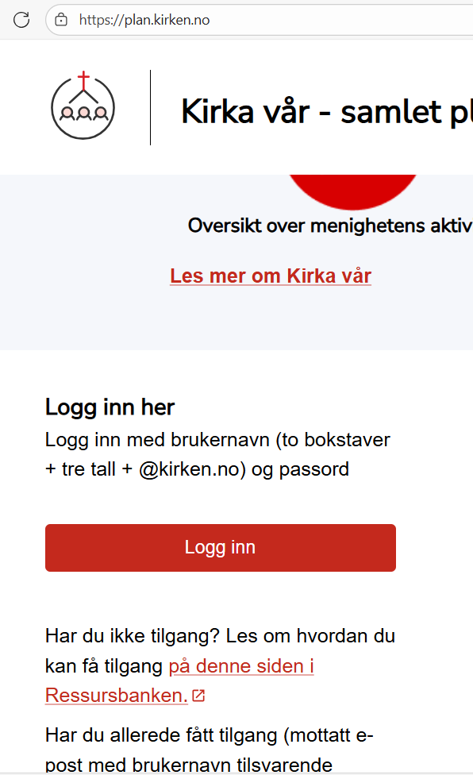
Klar for å logge inn:
Gå til plan.kirken.no og velg logg inn

Slide 29
Operativt arbeid

Slide 30
Bestemme hvem skal gjøre hva
Opprette planperiode
Legge inn eksisterende planer.
Legge inn satsinger (hvis man har).
Sjekke at aktiviteter på KUL og skole-kirke/barnehage er korrekt registrert.
Legge til alle andre aktiviteter i menigheten.
Evaluere aktiviteter
Hente ut rapporter
Følge opp og analysere statistikk

Slide 31
Den hovedansvarlige administrator for Kirke vår må opprette en planperiode: Det mest naturlige er å bruke rådsperiodene, slik at man pr i dag har en plan for perioden 2023-27
Når man senere oppretter ny planperiode starter man ikke på null igjen, men drar med seg det alle meste over i ny plan. OBS: Hvis det er opprettet flere planperioder under testing av verktøy: Sørg for at alle aktiviteter og rapporter er knyttet til siste og gjeldende planperiode

Slide 32
Strategisk arbeid

Slide 33
«Kirka vår er et verktøy for å lage en samlet plan for menighetens arbeid. De fleste menigheter har allerede en plan for trosopplæring, en for diakoni og/eller en for kirkemusikk. Kirka vår legger til rette for å lage samlet plan slik at ansatte og menighetsråd kan jobbe helhetlig og strategisk.»

Slide 34
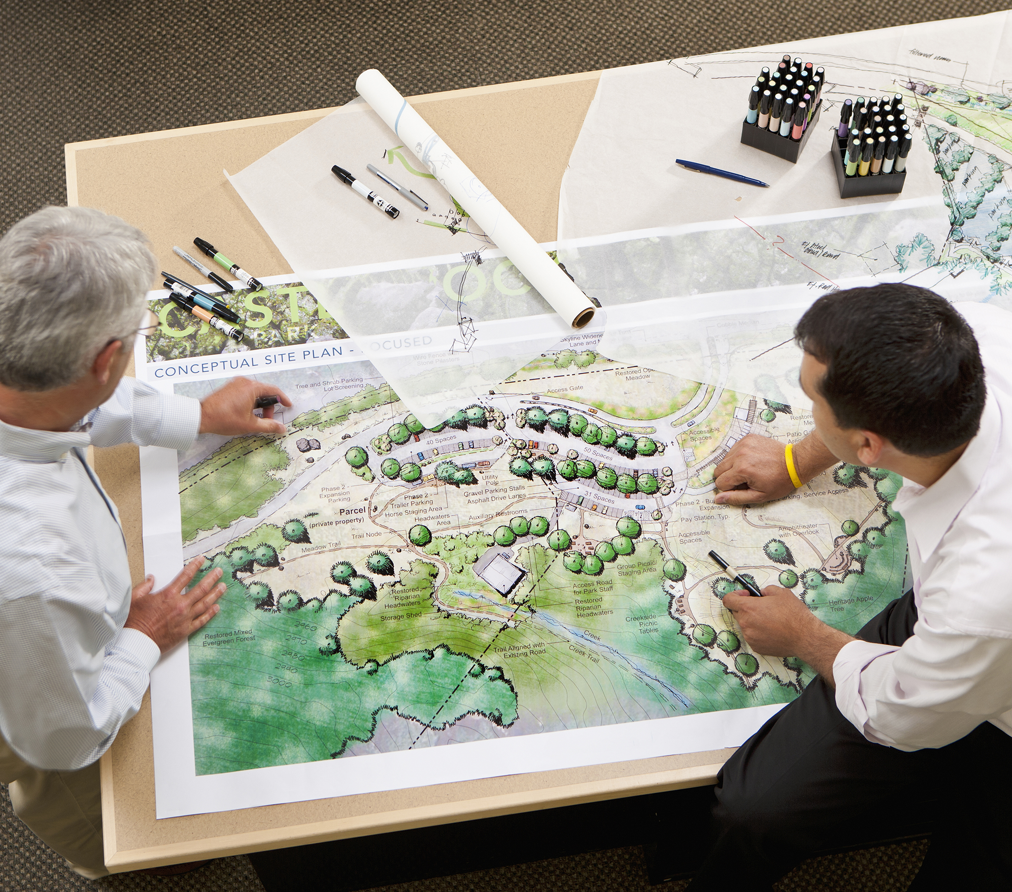
Det å lage samlet plan for arbeidet i soknet innebærer å
få oversikt over den nåværende situasjonen. Hvilket tilbud for mennesker i soknet har menigheten i dag?
utforske behov i lokalsamfunnet. Hva vet vi om mennesker som bor her? Hva kan statistikken vise oss? Bør vi snakke med noen for å få høre mer om behov i lokalsamfunnet?
vurdere videreutvikling av arbeidet. Hvordan er sammenhengen mellom behovene i lokalsamfunnet og det tilbudet menigheten har i dag? Bør vi endre noe i arbeidet vårt?

Slide 35
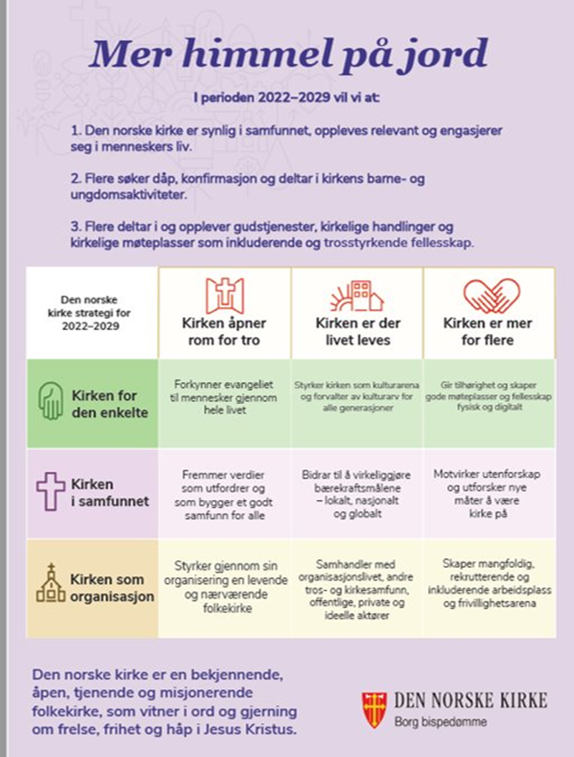
Hjelp til prosess mot en strategiplan
50% av menighetene i Borg har en strategiplan
Mange med utgangspunkt i bispedømmets matrise fra 2015, revidert i 2019
Fellestrekk: Vil prioritere frivillighet, ungdom og givertjeneste
Dnk: Ny strategi vedtatt i 2021
Borg: Ny strategi vedtatt høsten 2022, basert på Dnk’s

Slide 36
Forslag til prosesser
Har en strategiplan
Nei
Enkel prosess
SMALL
Middels prosess
MEDIUM
Ja
Legg inn i verktøyet
AU leverer
Arbeidsgruppe
Revider på bakgrunn av tall og utfordringer KV
Lang prosess
LARGE
Prosjekt m/flere arbeidsgrupper

Slide 37
Eksempel small- Langhus
Arbeidsutvalget lager et utkast til handlingsplan februar 2024
Menighetsråd og stab bearbeider utkastet til handlingsplan i løpet av februar 2024
Fellesmøte med stab og menighetsråd 7. mars 2024 der planen ferdigstilles
Gjennomgang/statusoppdatering på menighetsrådsmøte og stabsmøte i begynnelsen av hvert semester. Planen justeres ved behov.
Årlig fellesmøte med stab og menighetsråd og invitere ansatte til MR-møter med fokus på ulike deler av planen.
Gjennomgang, status og evaluering i møte med nytt og gammelt menighetsråd høsten 2027.

Slide 38
Eksempel medium Eidsberg
Arbeidsgruppe: 5-7 personer- rådsmedlemmer og ansatte
*Menighetsrådet nedsetter arbeidsgruppe
Første møte x.februar
  Hvilke møter skal gjennomføres i prosessen? Hvordan skal ansvaret fordeles i gruppen?
  Lage en beskrivelse av menigheten og lokalsamfunnet ved å
    beskrive aktiviteten som finnes, alle aldersgrupper
    Lage oversikt over ansattressurser
    Beskrive lokalsamfunnet, se på levekårsutfordringer
*Denne beskrivelsen kan oversendes MR for orientering.
Andre møte Torsdag x. april (innspill fra menighetsmøtet tidligere i april)
  Idemyldring om satsninger: Hva slags «kristelige» tilbud savnes? Hvilke lag og foreninger kunne det vært interessant å ha samarbeid med? Hva slags tilbud er det spesielt behov for hos oss jfr. Levekår?

Slide 39
Mellom 2. og 3. møte:
  Forslagene til satsninger presenteres for teamet, som kommer med tilbakemeldinger.
Tredje møte Torsdag x. mai 13.00-15.00
  Behandle tiltak/satsningene fra teamet.
  Oversendes menighetsrådet.
* Menighetsrådet behandler forslaget om satsninger.
Fjerde møte – etter sommeren
  Arbeidsgruppen utarbeider konkrete planer om hvordan satsningene kan gjennomføres - arbeidsmåter – hva trengs av penger, ansatte, frivillige, lokaler, søknader?
Det som kommer fram på dette møtet, tas med til teamet. Oversendes MR.
*Menighetsrådet vedtar planene. Teamet informeres.
Femte møte – etter sommeren
  Avrunding, oppsummering, igangsetting. Alt som ikke allerede er lagt inn, legges inn i Kirka vår.

Slide 40

Større prosess
Ulike arbeidsgrupper
Samle informasjon fra medlemmer og lokalsamfunn
Samarbeid med lokale organisasjoner
Tjenestedesign
Medlemsundersøkelsen
Muv er kjempeviktig! - Borg Biskop og Bispedømmeråd
www.prosessverktøy.no

Slide 41
Eksempel satsinger Jeløy sokn
Mer himmel på jord
TILHØRIGHET, TRO OG TRIVSEL I JELØY KIRKE
STRATEGISKE MÅL FOR JELØY MENIGHET
I perioden 2022−2029 vil vi at:
Kirken på Jeløy er synlig i samfunnet, oppleves relevant og engasjerer seg i menneskers liv.
Flere opplever unge på Jeløy opplever tilhørighet og fellesskap ved å søke dåp, konfirmasjon og delta i kirkens barne- og ungdomsaktiviteter.
Flere deltar i og opplever gudstjenester, kirkelige handlinger og kirkelige møteplasser som inkluderende og trosstyrkende fellesskap.

Slide 42
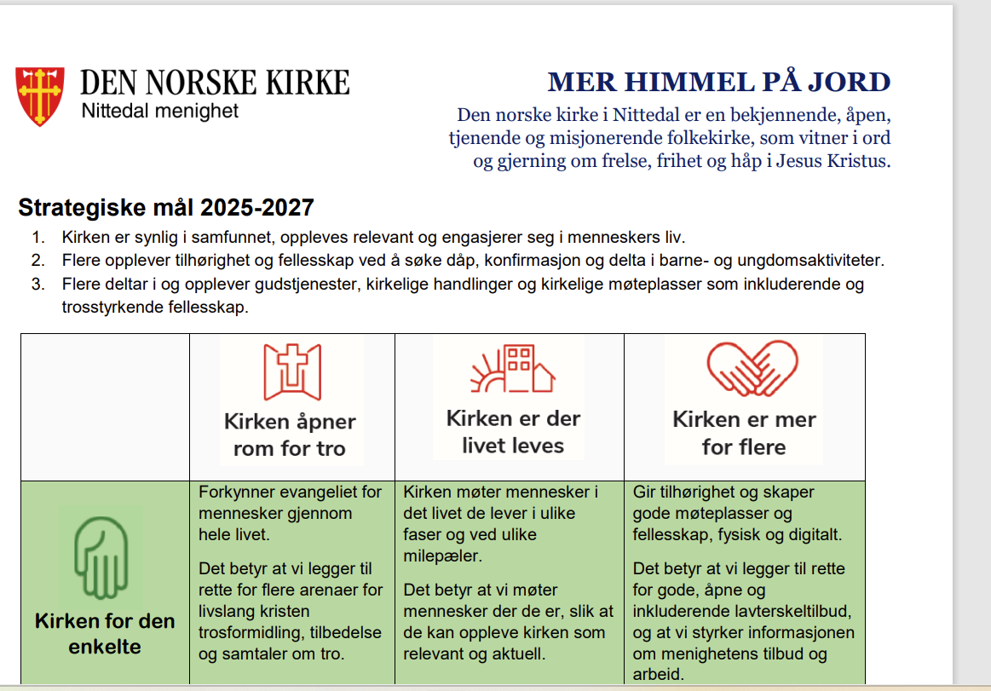

Slide 43
Spørsmål- oppsummering

Slide 44
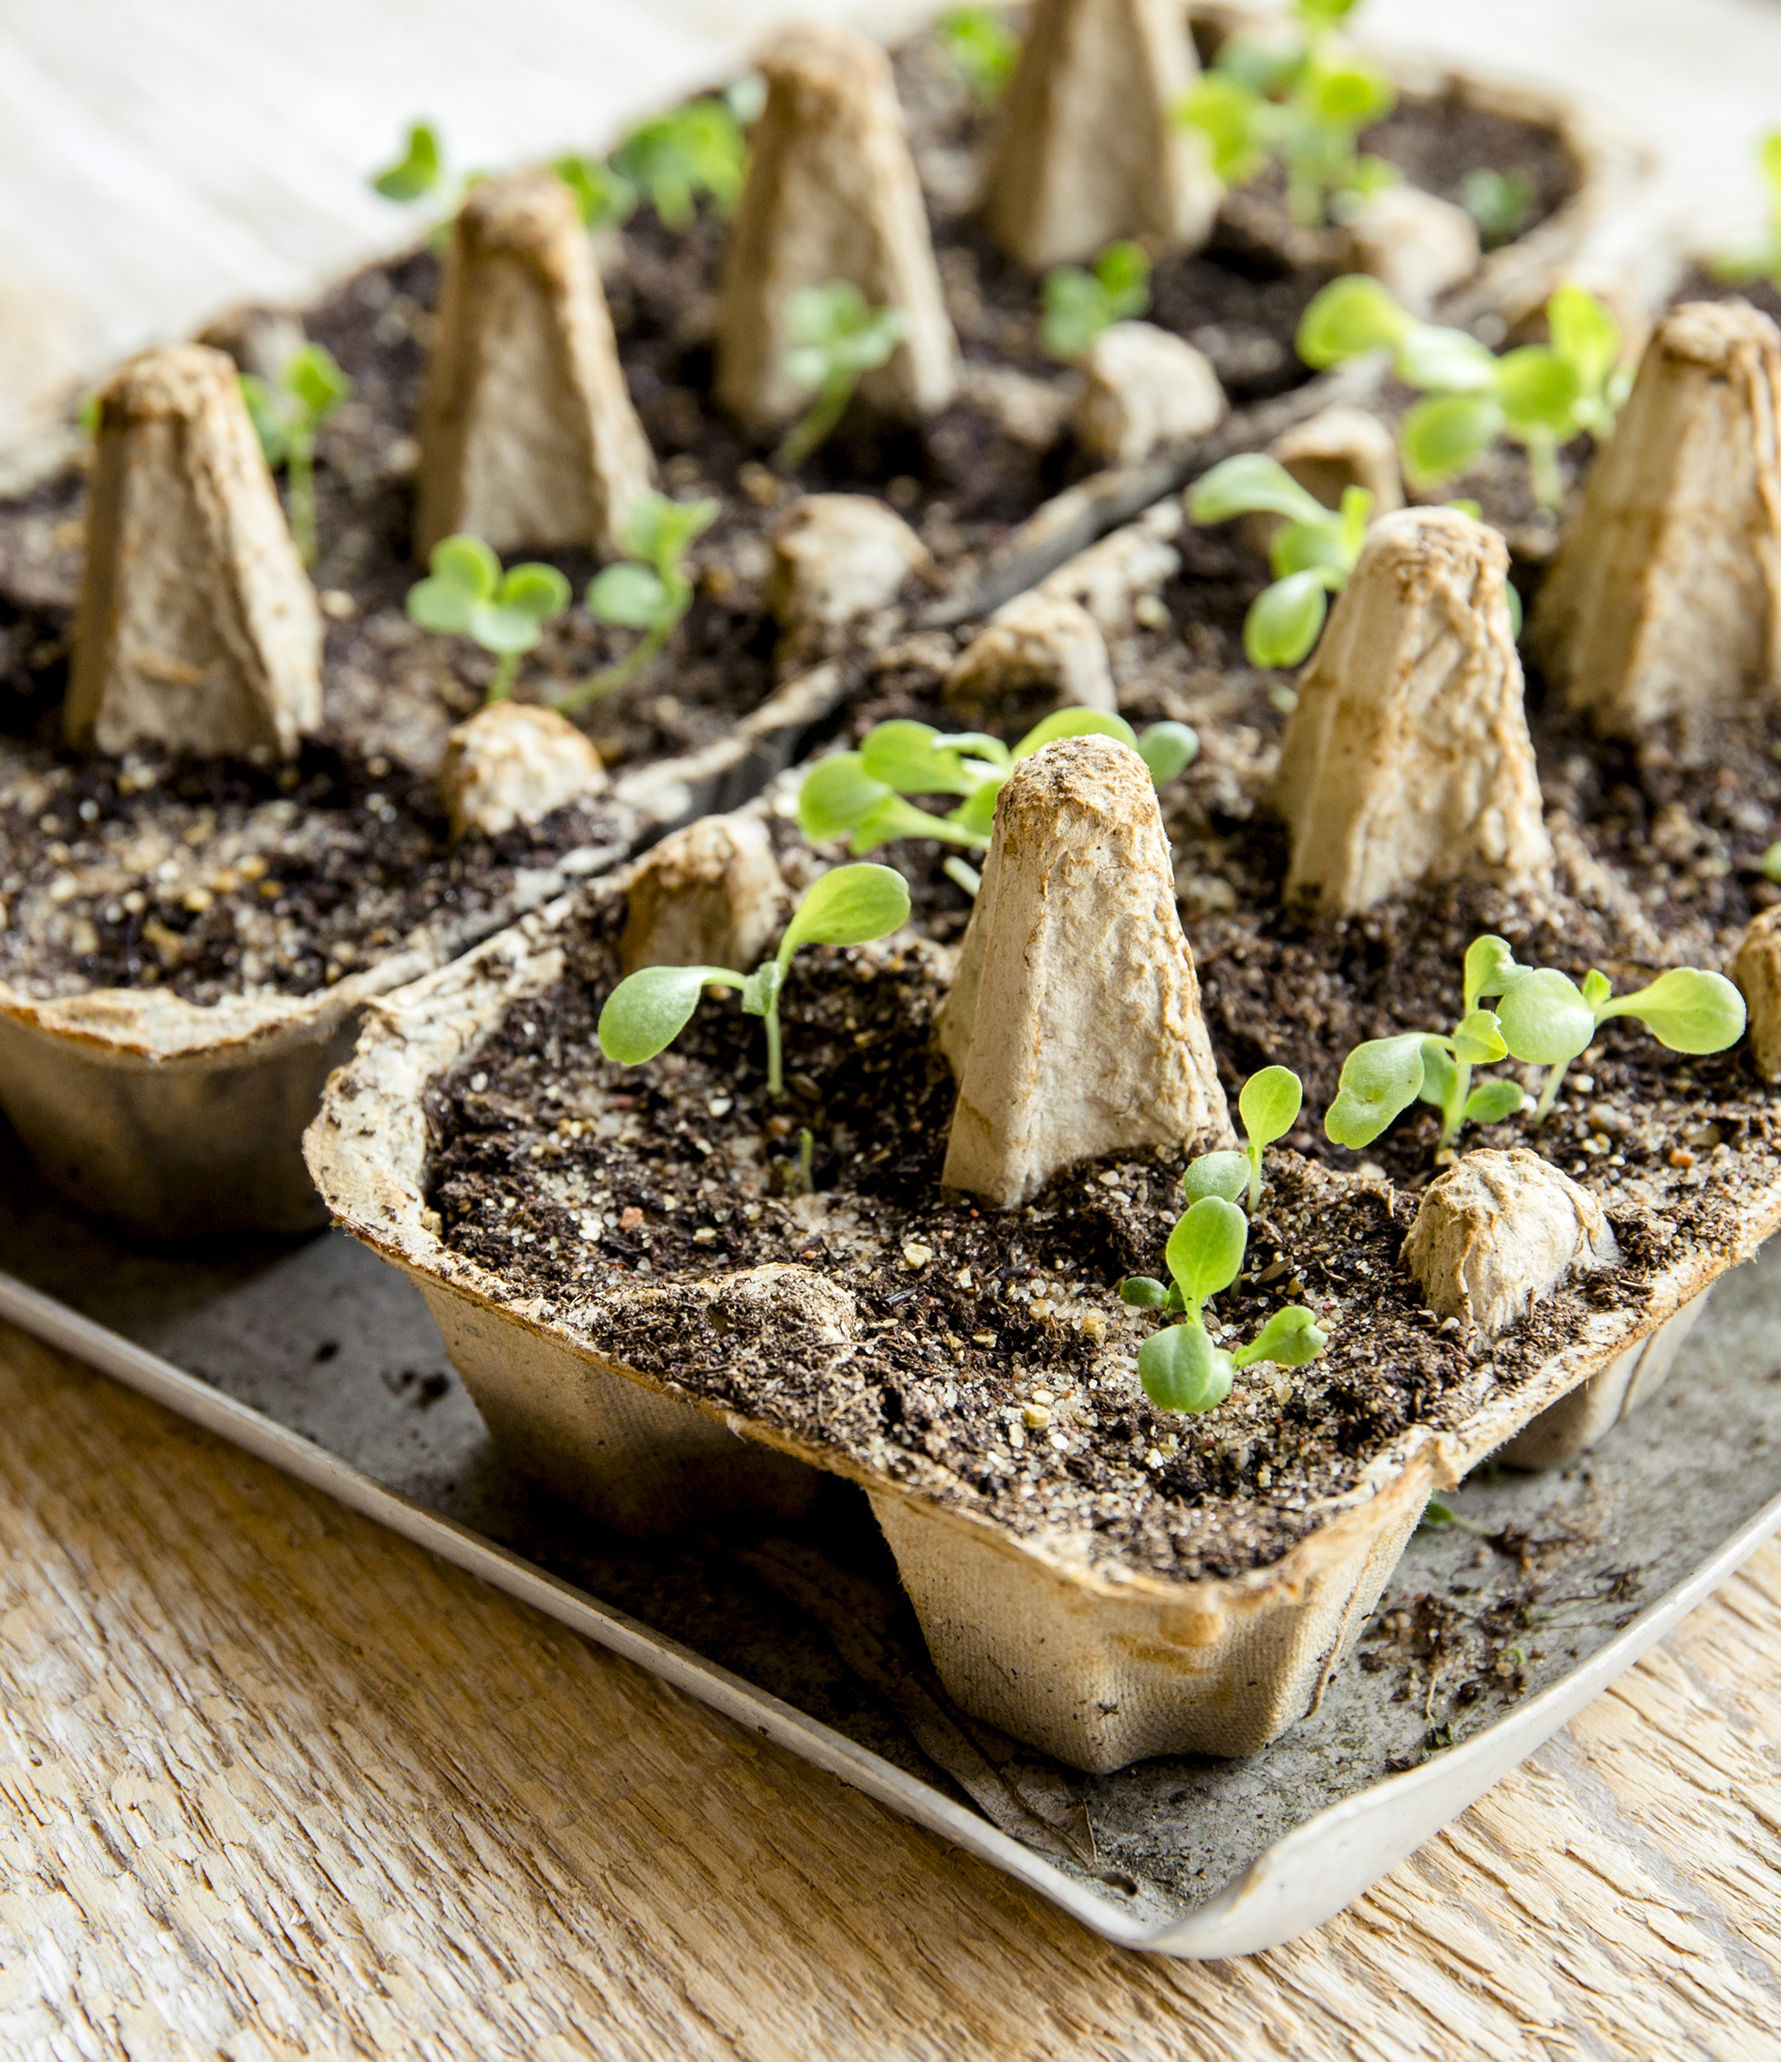
Hvem skal gjøre hva for å komme videre:
MR-leder kan sette opp en sak om bruk av Kirka vår på et møte.
Ansvar for å komme i gang må plasseres i stab
Velg hvor omfangsrik en evt strategisk prosess skal være. Bruke eksisterende strategiplan eller jobbe mer med det?
Legg inn aktiviteter
Vedta satsinger
Sjekk om det er samsvar……………og prioriter!

Slide 45
Seks trinn for bruk av Kirka Vår
1. Logg inn, registrere bruker. Hvem har ansvaret:
2. Legg inn eksisterende planer. Hvem har ansvaret:
3. Legg inn satsinger (hvis man har). Hvem har ansvaret:
4. Sjekk at aktiviteter på KUL og skole-kire/barnehage er korrekt registrert. Hvem har ansvaret:
5. Legg til alle andre aktiviteter i menigheten. Hvem har ansvaret:
6. Hvis man ikke har en samlet plan/strategi: vurder hvordan man kan utvikle en. Hvem har ansvaret:

Slide 46
Lykke til!
Ikke nøl med å ta kontakt!
Dag Kjetil Hartberg dh469@kirken.no
Karianne Hjørnevik Nes kn726@kirken.no

